Slide 1
ETKİLİ İLETİŞİM
AYŞE EROL
MERVE TUNCEL BOYACI
Notes:
İnsan jest ve mimiklerini kullandığı gibi, düşünürken, konuşurken, yazarken ya da dinlerken de sembollerden oluşan dili kullanır.
Hepimiz sosyal varlıklarız ve zamanımızın çok büyük bir kısmını diğer insanlarla iletişim kurarak geçiriyoruz.
İletişimde yapılan bazı hatalar yanlış anlama ve anlaşılmalara, bazı konularda istediğimiz sonuçları almamamıza, çatışmalara, ilişkilerin bozulmasına ve hatta sonlanmasına neden olabiliyor.

Slide 2
İLETİŞİM NEDİR?
İletişim diğer insanlarla her türlü sözlü ve sözsüz etkileşim kurmaktır
Notes:
Bugünkü konumuz iletişim. İletişim deyince ne anlıyorsunuz? (Katılımcıların yanıtlarını alın). Sizlerin de ifade ettiği gibi iletişim, bir bilgiyi, bir ihtiyacı, bir duyguyu karşımızdaki kişiye iletmek ve ondan bir tepki almaktır. İletişim çift yönlüdür. Bu bilgiyi gönderen konuşmacı, alan da dinleyicidir. Bir konuşma sırasında bu roller sürekli değişir. Peki, iletişim olmasaydı ne olurdu? (Katılımcıların yanıtlarını alın). İhtiyaçlarımızı, düşüncelerimizi, duygularımızı ifade edemezdik. Bizler birbirimizi anlayamaz, arkadaşlık kurmaz ve paylaşamazdık öyle değil mi?
Bizler iletişim kurarken sadece kelimeleri kullanmayız. Yüzümüzün ifadesi, el/kol hareketlerimiz, duruşumuz, ses tonumuz, yani beden dilimiz de karşımızdaki kişiye bir şeyler söyler. Buna sözsüz iletişim diyoruz. Bazen karşımızdaki kişinin söylediği şeye inanmayız. Bu, sözlü iletişimle sözsüz iletişimin birbirine uymadığı zamanlardır.
Bir gönüllü istiyorum şimdi. Seninle ben arkadaşız ama ben bir nedenden dolayı sana kırıldım, küstüm. Senin bundan haberin yok. Şimdi yanıma gel ve bana bir şeyler anlat. (Gönüllü size bir şeyler anlatırken ona kırgın olduğunuzu belirten hareketler yapın; uzak ve mesafeli durun, soğuk soğuk cevap verin, anlattıklarına tepki göstermeyin. Gönüllünün size “Bir şey mi oldu?” sorusunu sormasını sağlayın. Eğer sormazsa size bu soruyu sormasını isteyin. Sonra yine aynı kırgın ve küskün tavrınızla “Yo, yok bir şey olmadı” deyin). Şimdi sizler arkadaşınızın yerinde olsanız gördüğünüze mi yoksa duyduğunuza mı inanırsınız? (Katılımcıların yanıtlarını alın, gönüllüye teşekkür ederek yerine yollayın). Gördüğünüz gibi bizler beden dilimizle, sözlerimizden daha çok mesaj veririz.

Slide 3
AMAÇ= ANLAŞILMAK

Slide 4
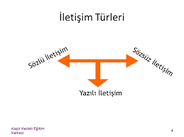

Slide 5
SÖZSÜZ İLETİŞİM
İletişim çoğu kez ağızdan çıkan kelimeler olarak kabul edilir. Halbuki insanlar arasında konuşma olmadan da iletişim vardır. Vücut dili ile çok etkili iletişimler yapılmaktadır. Başı iki yana sallama, yukarı aşağı sallama, kaşları çatma veya kaldırma gibi hareketlerin hepsinin de anlamı vardır.

Slide 6
SÖZLÜ İLETİŞİM
“Söz ola kese savaşı
Söz ola bitire başı
Söz ola ağulu(zehirli) aşı
Bal ile yağ ede bir söz”
Yunus Emre

Slide 7
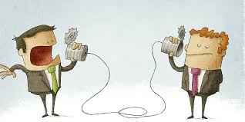
İLETİŞİM
1-Farkına varma
2-Selamlaşma
3-Hitap etme
4-Dinleme
5-Konuşma
6-Kişisel alan
7-Beden dili

Slide 8
1-Farkına varma
Yeni uyarıyı önceden var olan şemalarla bağdaştırmak, tanımlamak gerekir. Yeni uyarı karşısında duygusal bir yaşantı geçirmek gerekir. Yeni uyarıcı ile iletişim kurma isteği duymak gerekir.

Slide 9
2-Selamlaşma
Selamlaşma bütün toplumların, dinlerin ve her çeşit görgü sisteminin içinde yer alan evrensel bir dildir ve selamlaşmanın toplumdaki anlamı; saygı, sevgi, alçak gönüllülük ve inceliktir.

Slide 10
3-Hitap etme
Sosyal ilişkilerde insanlar, hitap etmeleri gereken kişilerin bulundukları yer veya makama göre farklı hitap şekilleri kullanılır.
Hitapta uygun bir ses tonu kullanılmalı ve sözcüklere dikkat edilmelidir.
Notes:
İsimle hitap etmeye özen gösterilmelidir.

Slide 11
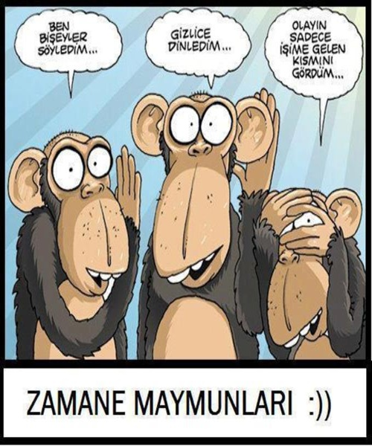
4-Dinleme
İletişim içinde bulunulan kişiyi yargılamadan, sözünü kesmeden, bedene uygun biçim vererek, göz teması kurularak yapılan dinlemeye denir .
Notes:
Senden şimdi istediğin bir konuda konuşmanı istiyorum. Örneğin; bir gününün nasıl geçtiğini anlatabilirsin. Okuduğun bir hikâyeyi anlatabilirsin. Ara sıra da bana sorular sor olur mu? (Gönüllü öğrenci konuşurken sürekli kıpır kıpır olun; kaleminizi yere düşürün, başka taraflara bakın. Elinizdeki kağıda bir şeyler çizin. Sorduğu sorulara “Bilmem, hiç düşünmedim”, “Affedersin ne diyordun?” gibi cevaplar verin. Bir süre sonra oyunu durdurun ve şu soruları sorun):
o Sizce ben arkadaşınızı dinliyor muydum?
o Dinlemediğimiz nereden anladınız?
o Peki, birisi bizi dinlemezse neler hissederiz?
o Dinlemek için neler yapmam lazımdı? (Burada şunları vurgulayın: İyi dinlemek için yapmamız gereken üç davranış var:
▪ Sakin ve hareketsiz bir biçimde oturmak,
▪ Konuşan kişiye bakmak,
▪ Konuşan kişinin söylediklerini düşünmek
❑ Şimdi bana yeniden bir şeyler anlatmanı ve yine sorular sormanı istiyorum. (Bu kez anlattıklarını dikkatlice dinleyin, ona bakın ve sorduğu sorulara cevap verin).
❑ Gün boyunca (ve daha sonraki günlerde de) öğrencilerin sizi dinlediklerini gözlemlediğiniz her fırsatta onları takdir ederek iyi dinlemeyi pekiştirin. Örneğin “Görüyorum ki herkes sakin bir biçimde oturuyor ve bana bakıyor. Buradan beni dikkatli bir biçimde dinlediğinizi anlıyorum”, “Sorularıma cevap veriyorsunuz çünkü beni dikkatli bir biçimde dinleyip söylediklerimi düşünüyorsunuz” gibi.

Slide 12
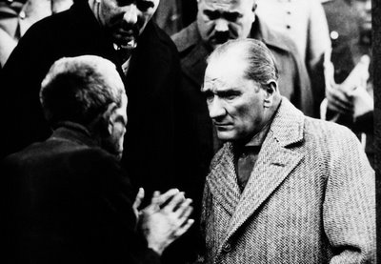
İyi Bir Dinleyici Olmak Ve Aktif Dinlemek
Unutmamak gerekir ki,
İki kulağımız, bir ağzımız vardır.
Bu da dinlemenin konuşmadan daha önemli olduğunu ortaya koymaktadır

Slide 13
Önyargılarımız…
Bazen gerçekler o
kadar nettir, o kadar
gözümüze girer ki,
ancak biz daha
önyargımızı
aşamamışızdır ve
fırsat kaçmıştır...

Slide 14
5-Konuşma
“Bana doğru bir ses çıkarman, benimle iletişim kurduğun anlamına gelmez.”
David Gordon

Slide 15
HANGİ DİLDEN KONUŞUYORSUNUZ?
SEN DİLİ
BEN DİLİ

Slide 16
SEN DİLİ
Durum
Kardeşiniz size sormadan dolabınızdan hafta sonu giymeyi düşündüğünüz kıyafeti almış ve giymiş
Notes:
Kişiyi suçlayıcıdır,
Davranıştan çok kişiliğe yöneliktir,
Yeniden konuşma isteğini engelleyicidir,
Kişi kendisini anlaşılmamış ve suçlanmış hisseder,
Kızgınlığın nedeninin anlaşılmasını engeller,
Kişiyi kırar ,
Kişinin direnmesine neden olur.
Kişiyi kızdırır.

Slide 17
Sen Dili Cevabı
Sana kaç kere söyledim bana sormadan kıyafetlerimi almamanı. Beni hiç dinlemiyorsun ve çok düşüncesizce davranıyorsun.

Slide 18
Ben Dili Cevabı
İzin almadan kıyafetlerimi aldığında, kızıyorum çünkü kendimi dikkate alınmıyor hissediyorum. Bundan sonra kıyafetlerimi almadan önce bana sormanı istiyorum böylece bir daha bu tip bir tartışma yaşamayacağımızı düşünüyorum.

Slide 19
SEN DİLİ
Kızgınlığın gerçek nedenlerini pek açıklamaz.
Olumsuz genellemeler içerir.
Karşımızdakini savunmaya veya saldırıya geçirir
BEN DİLİ
Kızgınlığın nedenini açıklar.
Kişiliğe değil, davranışa yöneliktir.
Karşı tarafın dinleme olasılığı daha yüksektir.

Slide 20
BEN DİLİ
Durum nedir?
Durumla ilgili ne hissediyorsunuz?
Hislerinizi destekleyen düşünceler, yorumlar, inançlar neler?
Karşı taraftan ne istiyorsunuz?
İstediğiniz yerine getirilirse, bunun olumlu sonuçları neler olacak?
Notes:
Suçlayıcı değildir,
Kişiye değil davranışa yöneliktir,
Kişiyi konuşmaya teşvik eder,
Kızgınlığın nedeninin anlaşılmasını sağlar,
Kişiyi düşünmeye sevk eder,
Durumun değerlendirilmesi olanağı sağlar
İletişimin sürmesini destekler.

Slide 21
6-Kişisel alan
Notes:
Yakın Alan: Bu alan, bedeninizden 45 cm kadar öteye uzanır. Adından da anlaşılacağı gibi, sadece çok yakın ilişkiler sürdürenler birbirlerinin yakın alanın girebilirler. Bu, genellikle dokunmak, fısıldamak, sarılmak, öpüşmek vs. için kullanılan alandır.
Kişisel Alan: Bu alan sizden yaklaşık 45 cm ötede başlar ve 1.2 metreye kadar uzanır. Yakın arkadaşlar ve sağlam kişisel bağlantılarınız olan insanlarla ilişkileriniz için ayrılmış olan alandı
Sosyal Alan: Bu alan sizden yaklaşık bir metre ötede başlar ve 3.6 metreye kadar uzanır. Bu, yeni tanışıklıklar, günlük arkadaşlıklar ve yüksek bir rahatlık seviyesine sahip olmadığınız diğer herkesi için ayrılmış olan alandır.
Kamu Alanı: Bu son alan, 3,6 metre kadar ötede başlar ve 7,5 metreye veya ötesine kadar uzanır, Kamu içindeki iletişim alanıdır; parkta veya alışveriş merkezinde yürürken ya da bir dinleyiciye konuşurken insanlar aranızda bulunan mesafedir.

Slide 22
İnsanlarla iletişime geçtiğimizde sosyal alanla başlar ve sonra kişisel alana gireriz. Bu çok dikkat edilmesi gereken bir konudur, kesinlikle mahrem alana girilmemeli ve kişisel alana da girerken yavaş ve tepkiler gözlenerek girilmelidir.
Notes:
Unutmayın, iletişimizin kalitesi, hayatınızın kalitesini belirler.
Birçok insanın sosyal alandan kişisel alana hızlı bir giriş yaptığını ve bu yüzden çok itici bulundukları olumlu sonuç doğurmadığı görülmektedir.

Slide 23
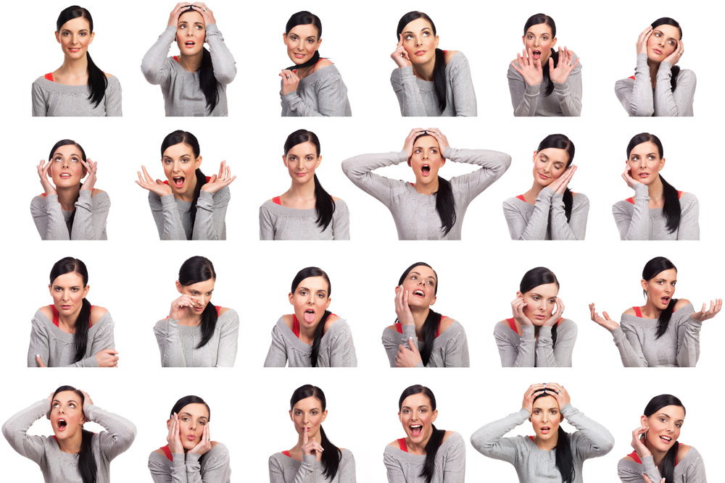
7-Beden Dili
◦%10 u kelimelerden,
◦%30'u ses tonundan,
◦%60'ı mimiklerden anlaşılmaktadır
Notes:
Beden dili duygu ve düşüncelerimizin yansımasıdır.İnsanların yüzyüze kurdukları ilişkide algılanan anlamın;
Kadınların beden diline yönelik olarak, daha fazla gülümsedikleri, daha az kişisel alan kullandıkları, daha fazla göz teması kurdukları saptanmıştır. Ayrıca kadınlar daha açık, ifade edici ve yakın davranmaktadır.
Kadınlar sözsüz mesajları erkeklerden daha iyi yorumlar.

Slide 24
Beden Dili Öğeleri
Beden Duruşu
Mimikler
Başın Kullanımı
Oturmak İçin Seçilen
Yer
Giyim
Bakım Ve Makyaj
Jestler
Göz Teması
Ayakların Kullanımı
Oturma Biçimi
Mesafe
Kullanılan Aksesuarlar
Notes:
YER:Dikdörtgen masalar sahibine güç ve otorite vermektedir. Masanın kısa kenarında ve sırtı duvara dönük yani kapıyı ön tarafına alacak bir şekilde oturan kişi otorite sahibi olan kişidir, masanın sahibi ve lideri odur. Bu masada ikinci önemli kişi genellikle sağ tarafta ve birinci sırada oturan kişidir. Yani otorite sahibi kişinin sağ tarafında ve hemen yanında oturur. Dikdörtgen masalarda lidere en uzak olan kişi en güçsüz ve sözü en az dinlenen kişidir. Bu masada sağ tarafta oturan kişiler daha etkili kişiler iken sol tarafta oturan kişiler daha etkisiz kişilerdir. Sen benim sağ kolumsumsun sözü de bu durama güzel örnektir. Liderden uzaklaşıldıkça kişilerin etkisi azalmaktadır. En etkisiz olan kişi ise liderden en uzakta ve liderin sol tarafında oturan kişidir. Tam liderin karşısında oturan yani diğer kısa kenarda oturan kişi ise gizli olan ikinci güçtür. Bu kenarda oturan kişi genellikle muhalefet olan yani karşı görüşte, düşüncede olan kişidir. Gizli ikinci güç olan kişi, lidere en uzak olan kişidir ve muhalefeti temsil ettiğinden dolayı ikinci güçtür. Gizli ikinci güç olan kişi masada yüzü duvara dönük ve sırtı kapıya dönük bir şekilde oturur

Slide 25
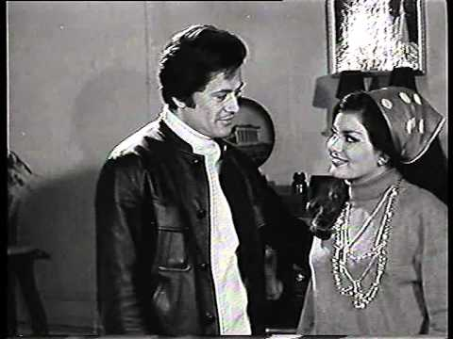
Olumlu İzlenim Yaratacak Beden Dili Özellikleri
Göz İlişkisi
“Gözlerin konuştuğu dil her yerde aynıdır. (George Herbert)”

Slide 26
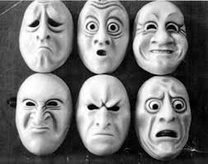
Olumlu İzlenim Yaratacak Beden Dili Özellikleri
Yüz ifadesi
Mümkün olduğunca sıcak ve dostça tebessüm edilmelidir.
Yüz ifadesi çevreye olan ilgiyi yansıtır.
Donuk ve ifadesiz gözükmekten kaçınılmalıdır.

Slide 27
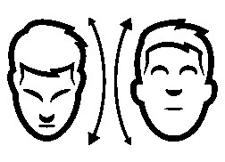
Olumlu İzlenim Yaratacak Beden Dili Özellikleri
Baş hareketleri;
Karşıdaki kişi konuşurken abartıya kaçmadan baş hafifçe aşağı yukarı hareket ettirilmeli,
Karşıdaki kişiye anlaşıldığı ve dinlendiği hissettirilmelidir.

Slide 28
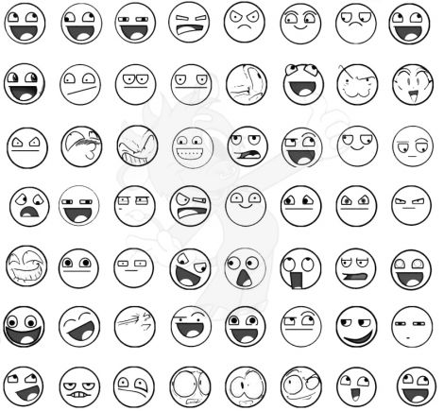
Olumlu İzlenim Yaratacak Beden Dili Özellikleri
Jestler ;
Çok aşırıya kaçmadan jestler kullanılmalı.
Elleri cepte tutmaktan ve kolları kavuşturmaktan, ellerle ağzı örtmekten kaçınılmalı.
Açık ve anlaşılır jestler tercih edilmelidir.

Slide 29
Televizyondaki programları, özellikle tartışma programlarını düşünün. Ne tür iletişim engelleri var?
o Bağırarak konuşmak,
o Birbirini dinlememek,
o Öfkelenmek,
o Ne hissettiğini dürüstçe söylememek,
o Karşıdakini eleştirmek ya da aşağılamak,
o Surat asmak,
o İsim takmak,
o Alaycı konuşmak,
o Olumsuz sözsüz mesajlar vermek (Kaş çatmak, dik dik bakmak vs)
o Söz kesmek,
o Suçlamak

Slide 30
KATILIMINIZDAN DOLAYI TEŞEKKÜR EDERİZ…
TİCARET SANAYİ ODASI ORTAOKULU
REHBERLİK SERVİSİ

